Slide 1
Projet Big Data et technologies embarquées
Sujet personnalisé: API de collecte de données et de développement de modèles
LIN Yiman
URARD Mathis
DANIEL Yves

Slide 2
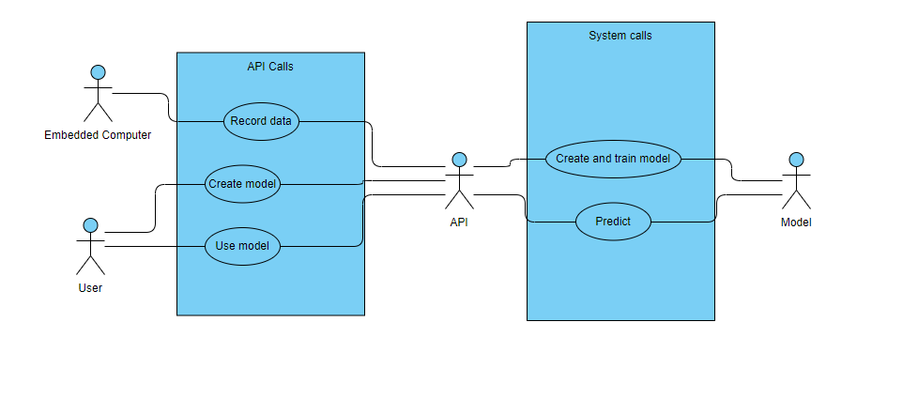
Programme
[API]Programme interface HTTP
[Modèles]Programme de traitement des données

Slide 3
Interface HTTP
/record
/train
/predict
Format de sauvegarde des données
{
IP1:{
CAPTEUR1:[VALEURS CAPTE DU CAPTEUR 1],
CAPTEUR2:[VALEURS CAPTE DU CAPTEUR 2],
CAPTEUR3:[VALEURS CAPTE DU CAPTEUR 3],
}
IP2:{
CAPTEUR1:[VALEURS CAPTE DU CAPTEUR 1],
CAPTEUR2:[VALEURS CAPTE DU CAPTEUR 2],
CAPTEUR3:[VALEURS CAPTE DU CAPTEUR 3],
}
}

Slide 4
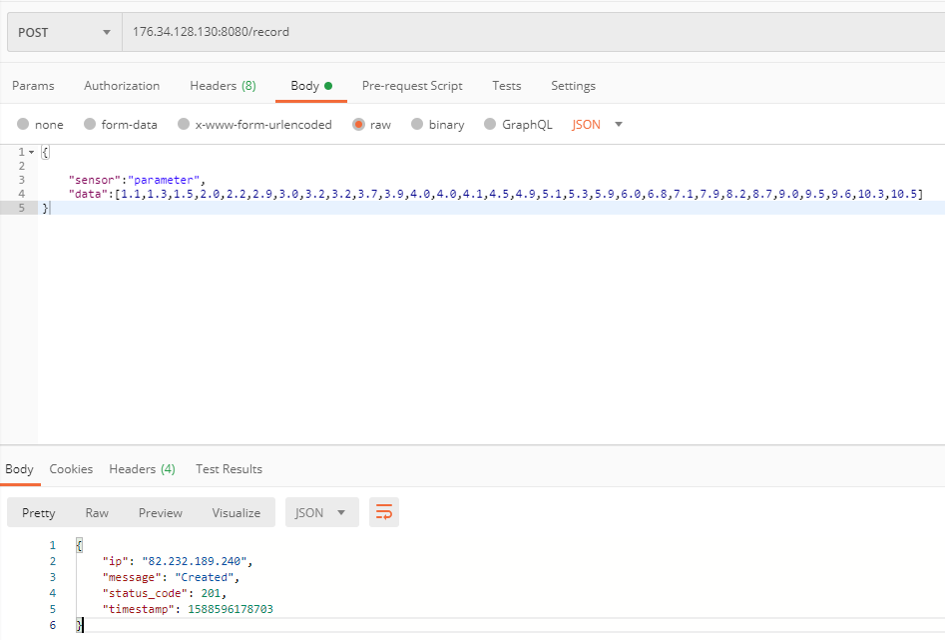
Utilisation de l’API: Record 1

Slide 5
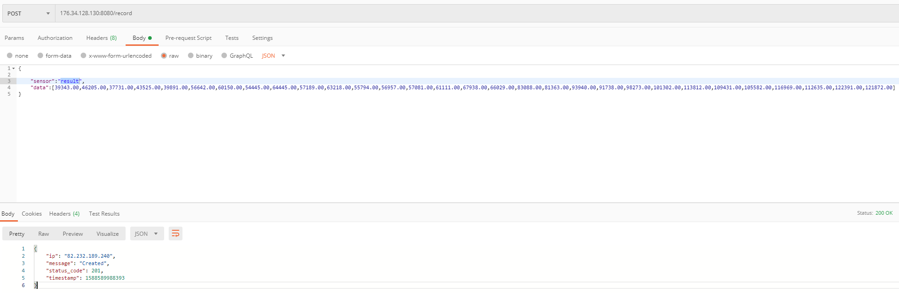
Utilisation de l’API: Record 2

Slide 6
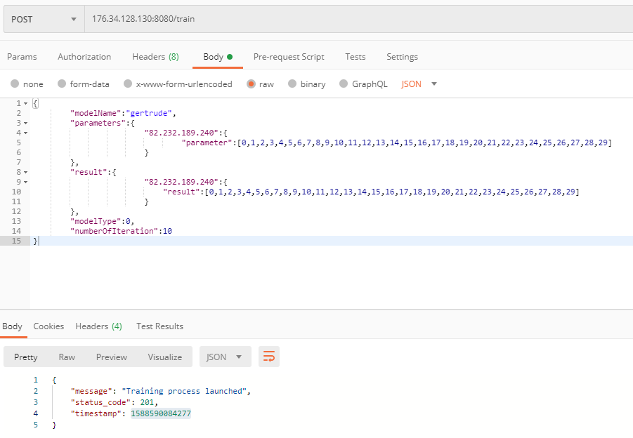
Utilisation de l’API: Train

Slide 7
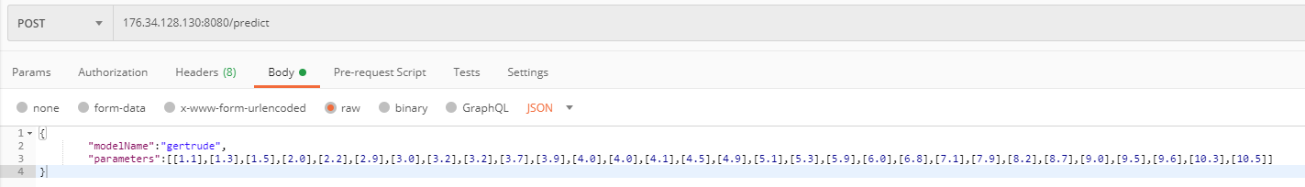
Utilisation de l’API: Predict 1

Slide 8
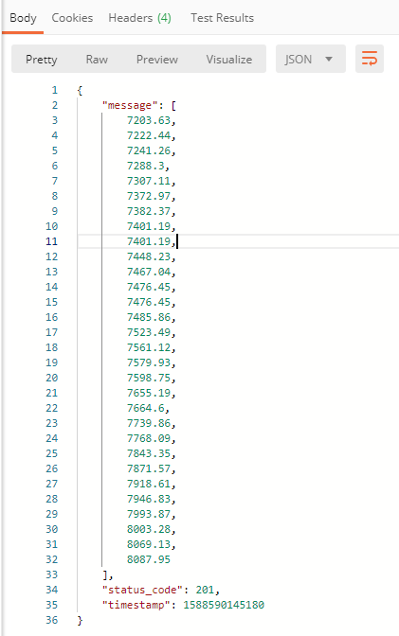
Utilisation de l’API: Predict 2

Slide 9
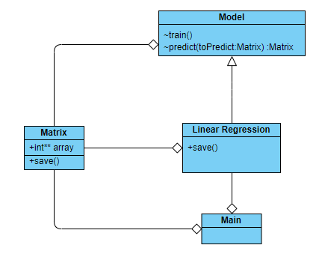
Programme de traitement des données

Slide 10
Exécution du programme système: Paramètres
Type d’action
Type de modèle
Nom du modèle
[Cas d'entraînement: Nombre d’itération]

Slide 11
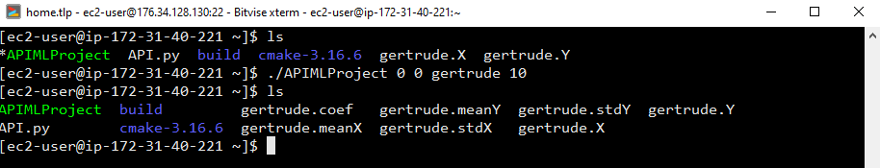
Exécution du programme système: Entraînement

Slide 12
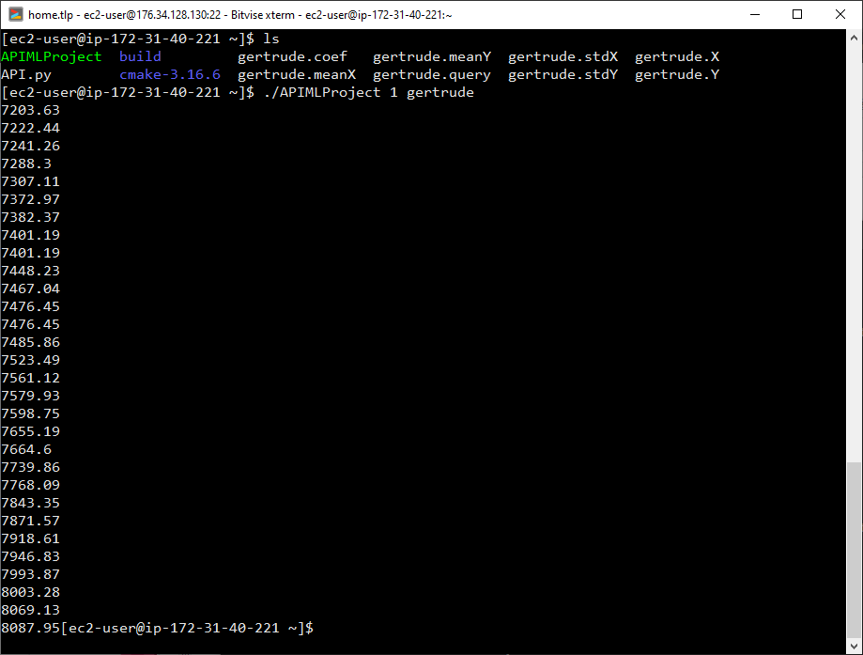
Exécution du programme système: Entraînement

Slide 13
A terminer
Système d’évaluation (R² ajusté)
Modèle de régression polynomiale
Système de contrôle plus poussé

Slide 14
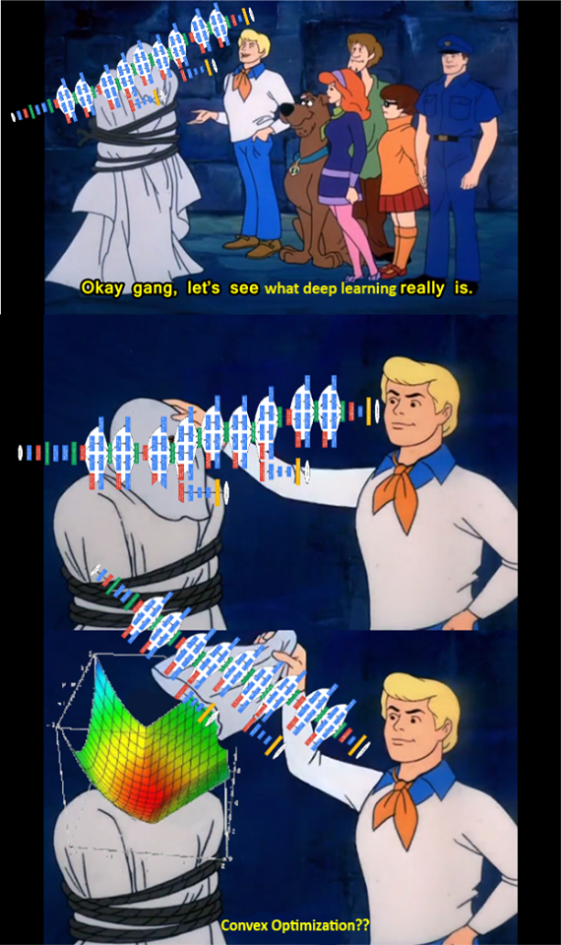
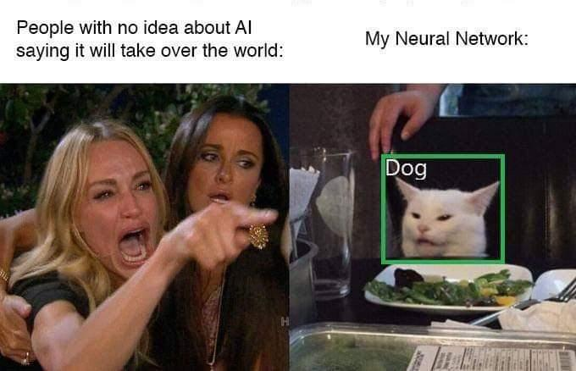
Dank memes

